Slide 1
패턴기반 SW개발
SW분석_설계학과
최효선

Slide 2
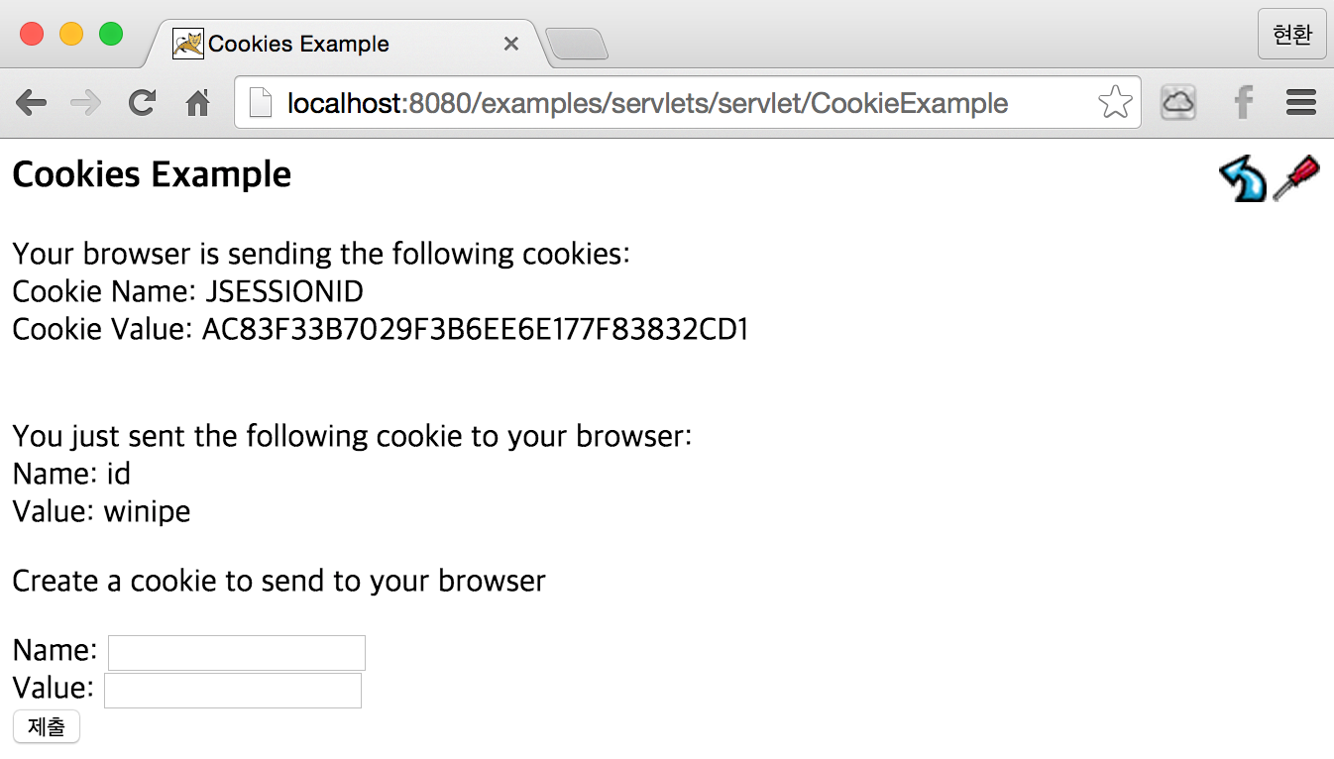

쿠키(Cookie)
HTTP 프로토콜은 웹 브라우저(클라이언트)의 요청에 대한 응답을 하고 나면 해당 클라이언트와의 연결을 지속하지 않음
쿠키(Cookie)
HTTP에서 클라이언트의 정보를 지속적으로 저장하기 위해 사용하는 작은 데이터 파일
상태가 없는 프로토콜을 위해 상태를 지속시키기 위한 방법
정보를 웹 브라우저에 저장
데이터
first
JSP
second
JSP
데이터
쿠키 데이터 저장소
클라이언트
서버

Slide 3
쿠키(Cookie)
이름, 값, 유효기간, 도메인, 경로 등으로 이루어짐
쿠키의 이름은 알파벳과 숫자로 이루어짐
쿠키 값은 공백, 괄호, 등호, 콤마, 콜론, 세미콜론을 포함하려면 인코딩 필요
크기 : 4 KB 이하로 제한
개수 : 300개까지 데이터 정보 배열 저장
최대용량 : 4 KB * 300 개 = 1.2 MB

Slide 4
쿠키(Cookie)
쿠키 입력
Cookie cookie = new Cookie(String name, String value);
<%@ page contentType=“text/html; charset=UTF-8” pageEncoding=“UTF-8” %>
<%
Cookie cookie = new Cookie(“Age”, “26”);
response.addCookie(cookie);
%>
<html>
<body>
데이터가 저장되었습니다.
</body>
</html>

Slide 5
쿠키(Cookie)
쿠키 조회
Cookie cookie[] = request.getCookies()
- 웹 브라우저가 보낸 모든 쿠키를 Cookie 배열로 만들어서 리턴
String name = cookie.getName()
- 쿠키 이름을 가져오는 메소드
String value = cookie.getValue()
- 쿠키 값을 가져오는 메소드

Slide 6
쿠키(Cookie)
쿠키 삭제
쿠키의 단점
공용의 공간에서 웹 사이트 사용 후, 별다른 조치를 취하지 않으면 정보 유출 가능성 존재
저장할 수 있는 데이터 공간은 1.2MB로 한계
cookie.setMaxAge(3600);
- 쿠키의 최대 수명 (초단위)
cookie.setMaxAge(0); // 쿠키를 바로 삭제
cookie.setMaxAge(-1); // 웹 브라우저 종료시 쿠키 삭제

Slide 7
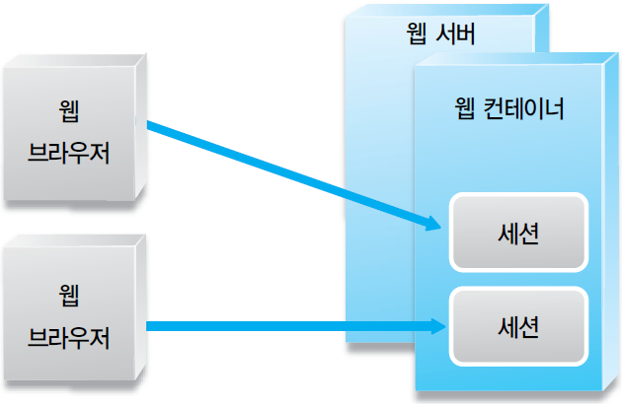
세션(Session)
웹 서버 쪽의 웹 컨테이너에 상태를 유지하기 위한 정보를 저장
웹 브라우저 당 1개씩 생성되어 웹 컨테이너에 저장
웹 서버는 각각의 웹 브라우저로부터 발생한 요청에 대해서 특정한 식별자를 부여
이것을 사용해서 세션을 구분 및 유지
서버에서만 접근 가능하므로 보안 유지에 강점
저장할 수 있는 데이터의 한계는 서버의 메모리가 허용하는 한 제한 없음
웹 브라우저를 종료하지 않는 한 사용자의 정보를 지속적으로 유지

Slide 8
세션(Session)
세션의 속성 설정
session객체의 setAttribute() 메소드를 사용
session.setAttribute(“id","aaaa@king.com");
설정된 세션의 속성을 사용해 정보를 유지
session객체의 getAttribute() 메소드를 사용
String id = (String)session.getAttribute("id");

Slide 9
세션(Session)
세션의 속성 삭제
session객체의 removeAttribute() 메소드를 사용
session.removeAttribute(“id”);
세션 무효화 - 모든 세션 속성 제거
session객체의 invalidate() 메소드를 사용
session.invalidate()

Slide 10
세션(Session)
session 객체의 메소드
메소드 | 설명
Object getAttribute (String name) | 이름에 해당되는 객체 값을 가져옵니다. 없을 경우에는 null을 반환합니다. 반환값은 Object형이므로 반드시 형 변환을 하여 사용해야 합니다.
Enumeration getAttributeNames() | 세션에서 모든 객체들의 이름을 Enumeration 형으로 얻어 줍니다.
long getCreationTime( ) | 세션이 만들어진 시간을 반환합니다.
String getId() | 해당 세션을 가리키는 고유 id값을 String 형으로 변환합니다.
long getLastAccessedTime() | 해당 세션이 클라이언트가 마지막으로 request를 보낸 시간을 long형으로 반환합니다.

Slide 11
세션(Session)
session 객체의 메소드
메소드 | 설명
int getMaxInactiveInterval() | 사용자가 다음 요청을 보낼 때까지 세션을 유지하는 최대 시간(초 단위)로 되돌려줍니다.
boolean isNew() | 해당 세션이 처음 생성되었으면 true값을 반환하고 이전에 생성이 된 세션이라면 false를 반환합니다.
void removeAttribute (String name) | 지정된 이름에 해당하는 객체를 세션에서 제거합니다.
void setAttribute (String name, Object value) | 세션에 지정된 이름에 객체를 추가합니다.
void setMaxInactiveInterval (int interval) | 사용자가 다음 요청을 보낼 때까지 세션 유지하는 최대 시간(초 단위)을 설정합니다. 이 시간을 넘기면 서블릿 엔진은 세션을 종료합니다.
void invalidate( ) | 해당 세션을 없애고 세션에 속해있는 값들을 없앱니다.

